Slide 1
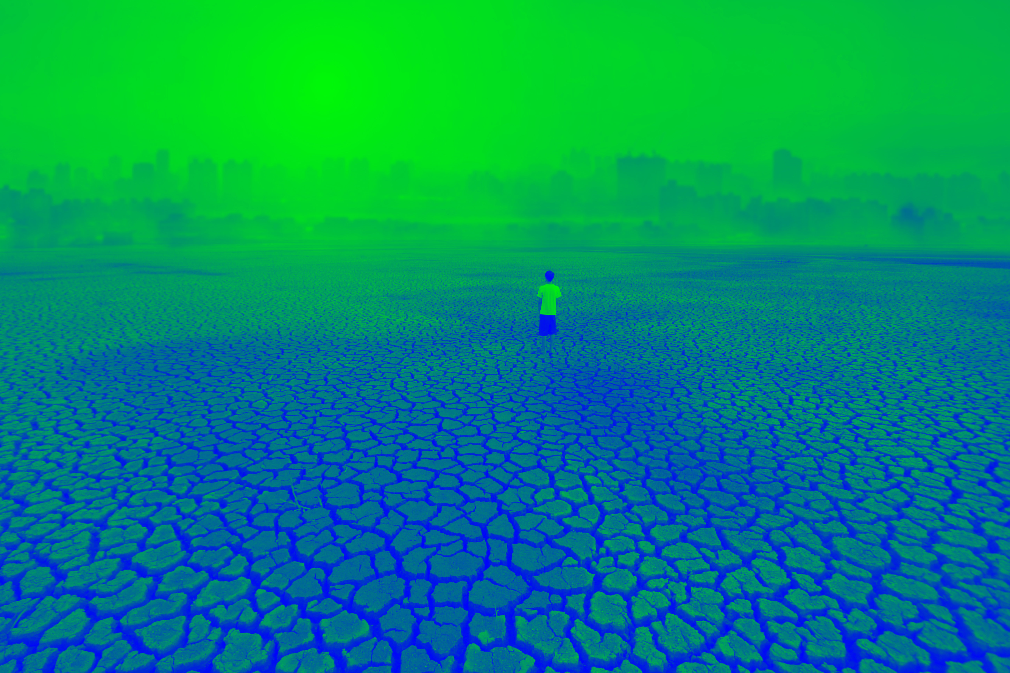
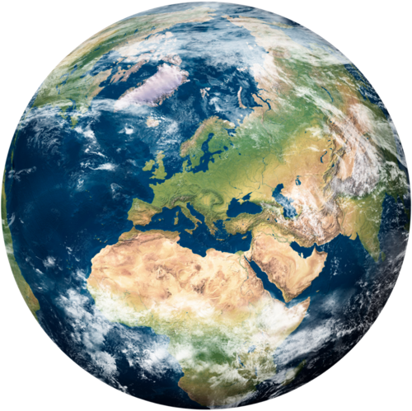
Atharrachadh na gnàth-shìde
Ag aonachadh an t-saoghail airson dèiligeadh ri atharrachadh na gnàth-shìde

Slide 2
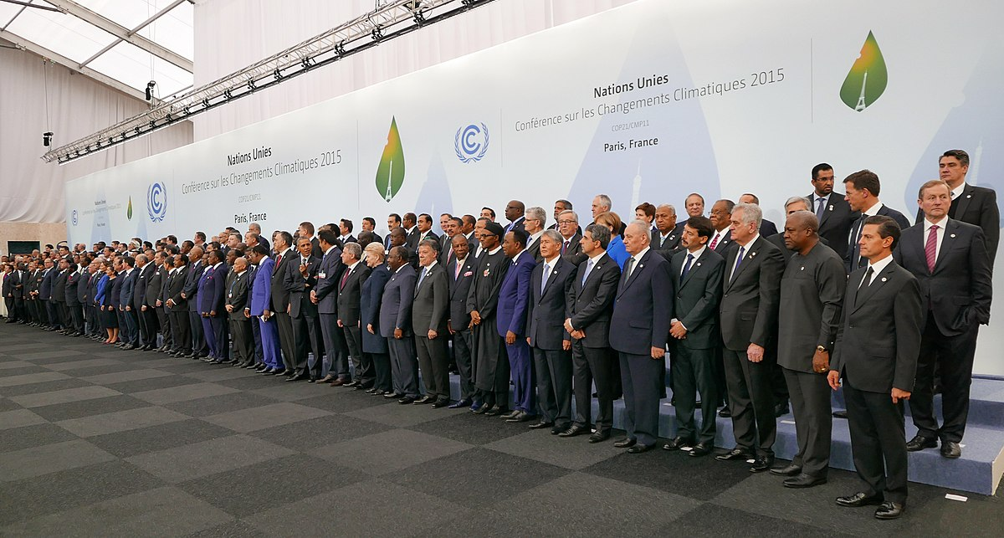
Bho 1995, tha daoine bho cha mhòr gach dùthaich air an t-saoghal (ris an canar partaidhean) air a bhith a’ coinneachadh gach bliadhna airson bruidhinn air nas urrainn daoine a dhèanamh gus maill a chur air atharrachadh na gnàth-shìde.

Slide 3
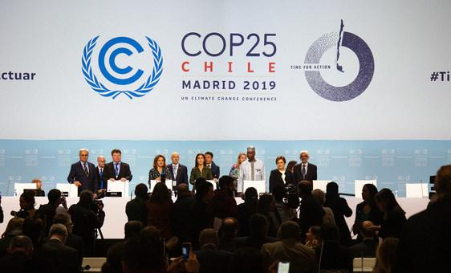
’S e Co-labhairt nam Partaidhean (COP – Conference of the Parties) a th’ air na coinneamhan. ’S e an 26mh coinneamh a bhios ann an COP26.

Slide 4
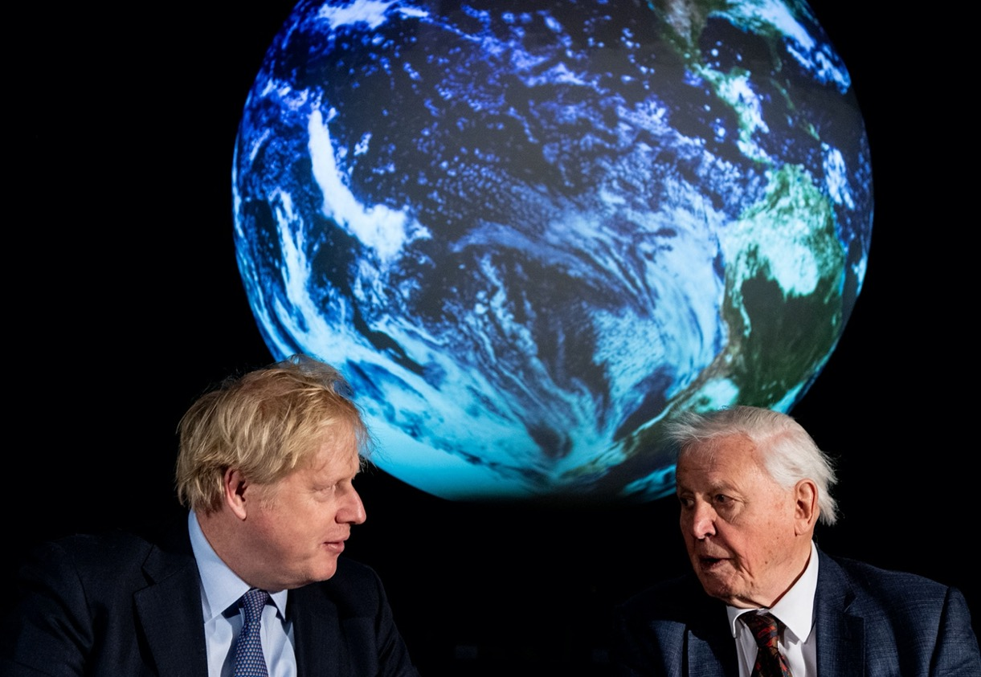
Bidh an tachartas a’ dol bho Dhiluain 01 Samhain – Dihaoine 12 Samhain 2021.
Bha COP26 gu bhith air a cumail san t-Samhain 2020. Chaidh a cur dheth gu Samhain 2021 air sgàth mòr-sgaoileadh COVID-19.

Slide 5
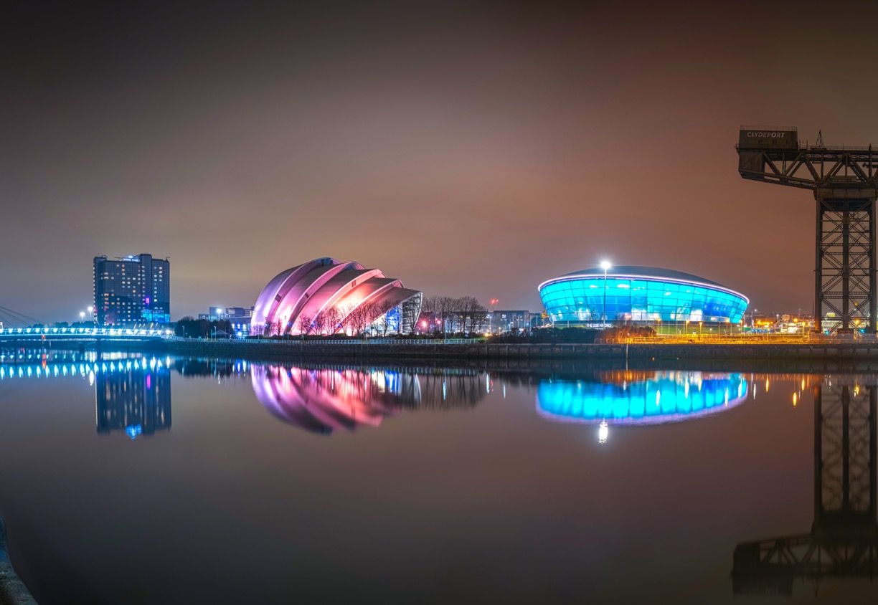
’S e an RA a tha a’ cumail na co-labhairt agus bidh i a’ tachairt ann an Glaschu.
Bidh na partaidhean a’ coinneachadh ann an togalach mòr air a bheil an SEC.
Thathar den bheachd gur e COP26 a’ cho-labhairt as motha riamh a chaidh a chumail san RA, le còrr is 30, 000 neach an làthair.

Slide 6
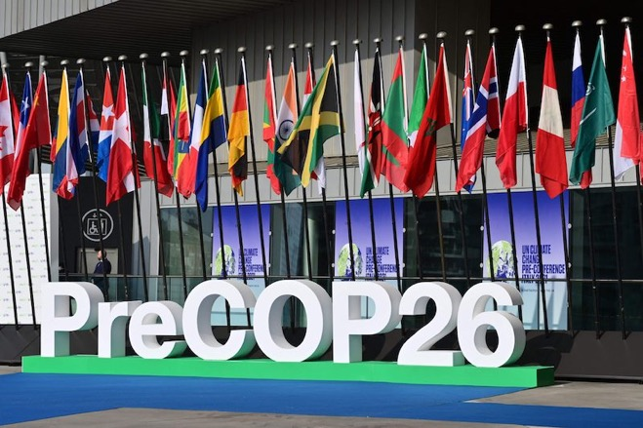
Tha an RA a’ cumail an tachartais còmhla ris an Eadailt. Bidh ro-choinneamhan COP26 air an cumail ann am Milan bho 30 Sultain – 2 Dàmhair 2021.
Aig na coinneamhan sin, bidh ministearan gnàth-shìde agus lùtha bho 40-50 dùthaich, agus grunnan bhuidhnean agus dhaoine fa leth le ùidh sa chùis, a’ toirt diofar bheachdan agus ag obrachadh a-mach thargaidean agus chùisean a bhios air an deasbad ann an Glaschu.

Slide 7
Aig COP26 ann an Glaschu bidh ceannardan nan 197 dùthchannan agus roinnean a shoidhnig am Frèam-obrach air Atharrachadh na Gnàth-shìde aig Àrd-choinneamh na Talmhainn ann an Rio de Janeiro ann an 1992.

Slide 8
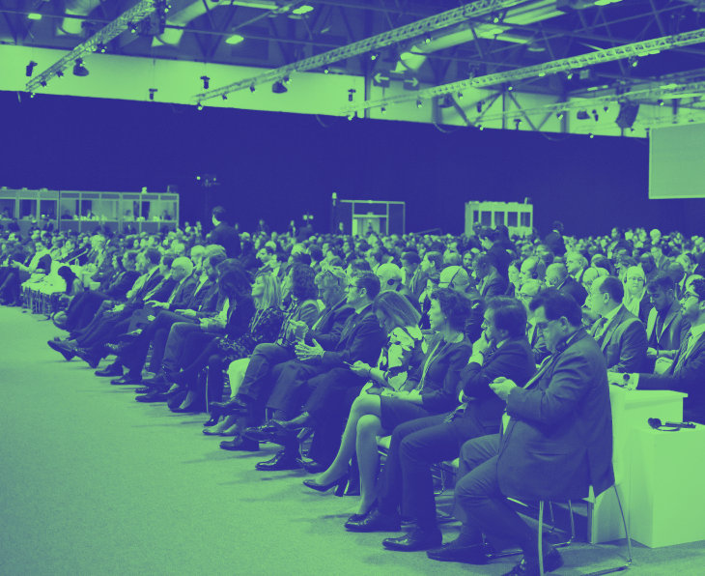
Bidh buidhnean-amhairc ann cuideachd, mar roinnean den UN, buidhnean àrainneachd, eòlaichean gnàth-shìde, companaidhean eadar-nàiseanta, buidhnean òigridh, sluaghan tùsanach, tuathanaich, buidhnean creideimh, luchd-naidheachd agus mòran eile.

Slide 9
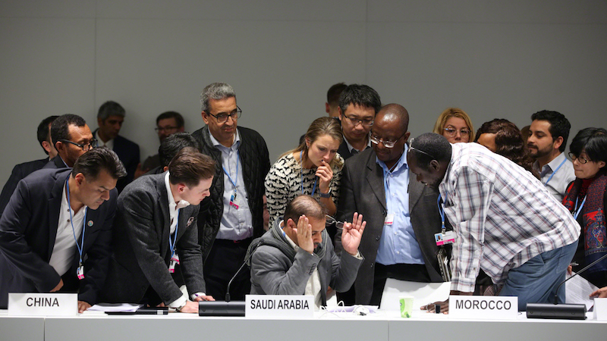
Canaidh na buidhnean-amhairc dè na ceumannan cudromach a tha iadsan a’ smaoineachadh a dh’fheumas ceannardan a ghabhail. Bidh feadhainn de na tha an làthair a’ cuideachdadh dhaoine eile gus tuigsinn dè tha a’ tachairt.
Uile-gu-lèir bidh mìltean dhaoine a tha ag iarraidh ceumannan a ghabhail an aghaidh blàthachadh na cruinne aig COP26.

Slide 10
’S iad na ceithir amasan aig COP26:
Planaichean a chur air adhart gus neoni lom a ruigheachd ro mheadhan na linne agus an t-àrdachadh san teòthachd a chumail aig 1.5 ceum
Coimhearsnachdan agus àrainnean nàdarra a dhìon bho dhroch bhuaidh uabhasach atharrachadh na gnàth-shìde
Gun cuir dùthchannan leasaichte/beairteach airgead mu seach airson a’ chiad dà amas a choileanadh
Coinneachadh ris na dùbhlain an lùib atharrachadh na gnàth-shìde le bhith ag obrachadh còmhla

Slide 11
Aonta Pharis
Chaidh a’ chiad aonta air a’ ghnàth-shìde a dhèanamh aig coinneamh COP ann am Paris ann an 2015. ’S e Aonta Pharis a tha air, ’s e air ainmeachadh air a’ bhaile anns an deach a chumail.

Slide 12
Le bhith a’ soidhnigeadh an aonta, bha na partaidhean ag aontachadh gum bu chòir dhaibh obrachadh còmhla airson stad a chur air teòthachd na Talmhainn a bhith ag èirigh.

Slide 13
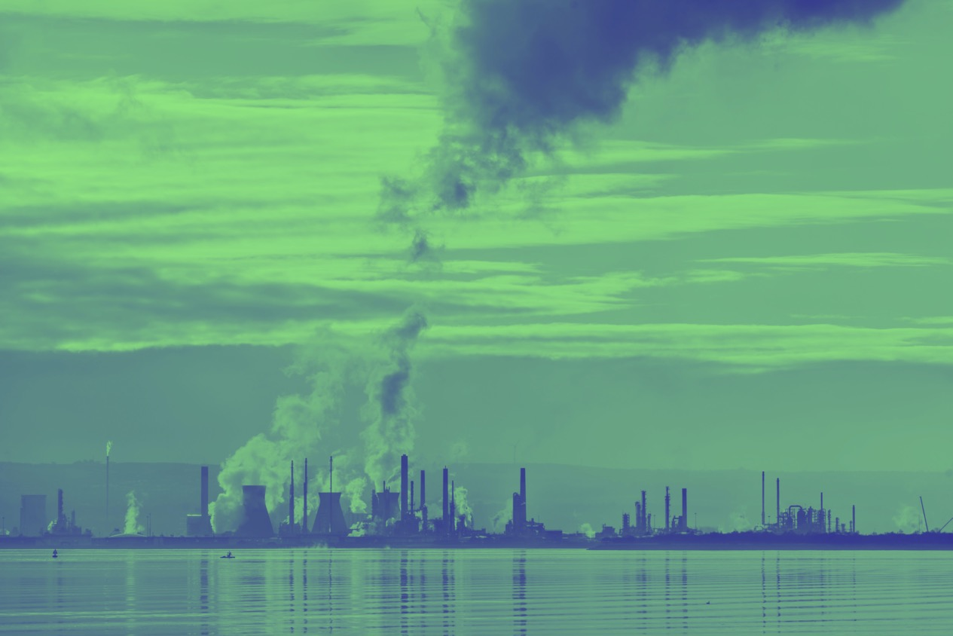
Innsidh gach dùthaich an t-adhartas a rinn iad san ùine o Aonta Pharis.
Taisbeanaidh iad na planaichean aca airson na tha iad a’ leigeil mu sgoil de charbon a lùghdachadh.

Slide 14
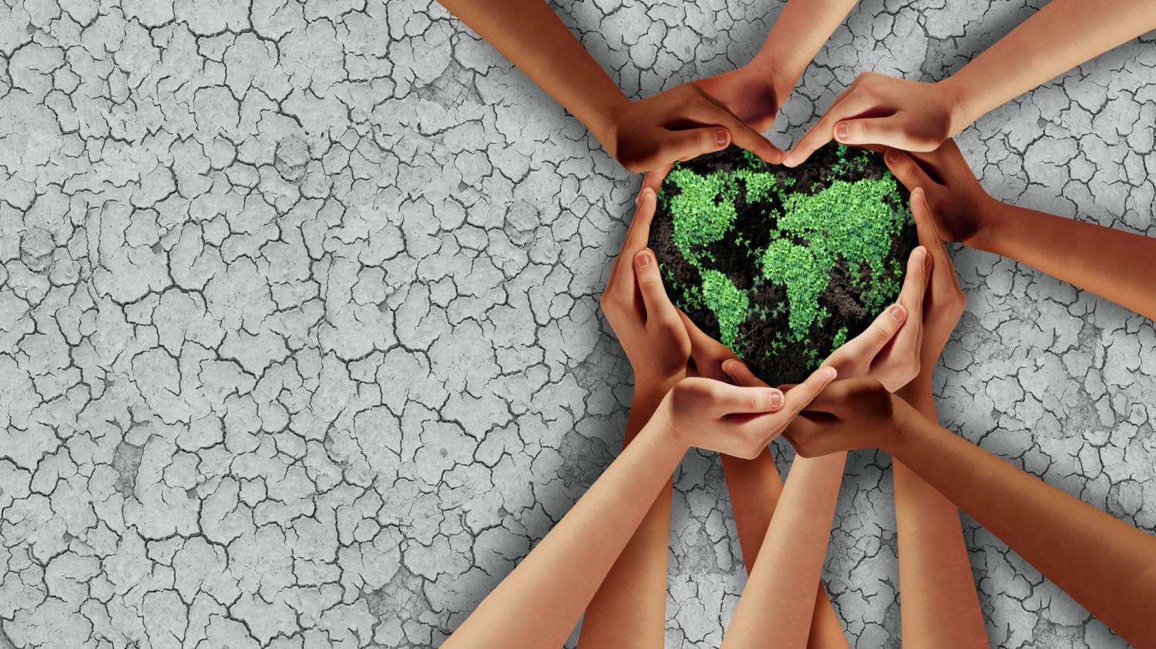
Mar phàirt den Aonta, tha dleastanas air na partaidhean a bhith a’ cuideachadh a chèile agus ag obrachadh còmhla.

Slide 15
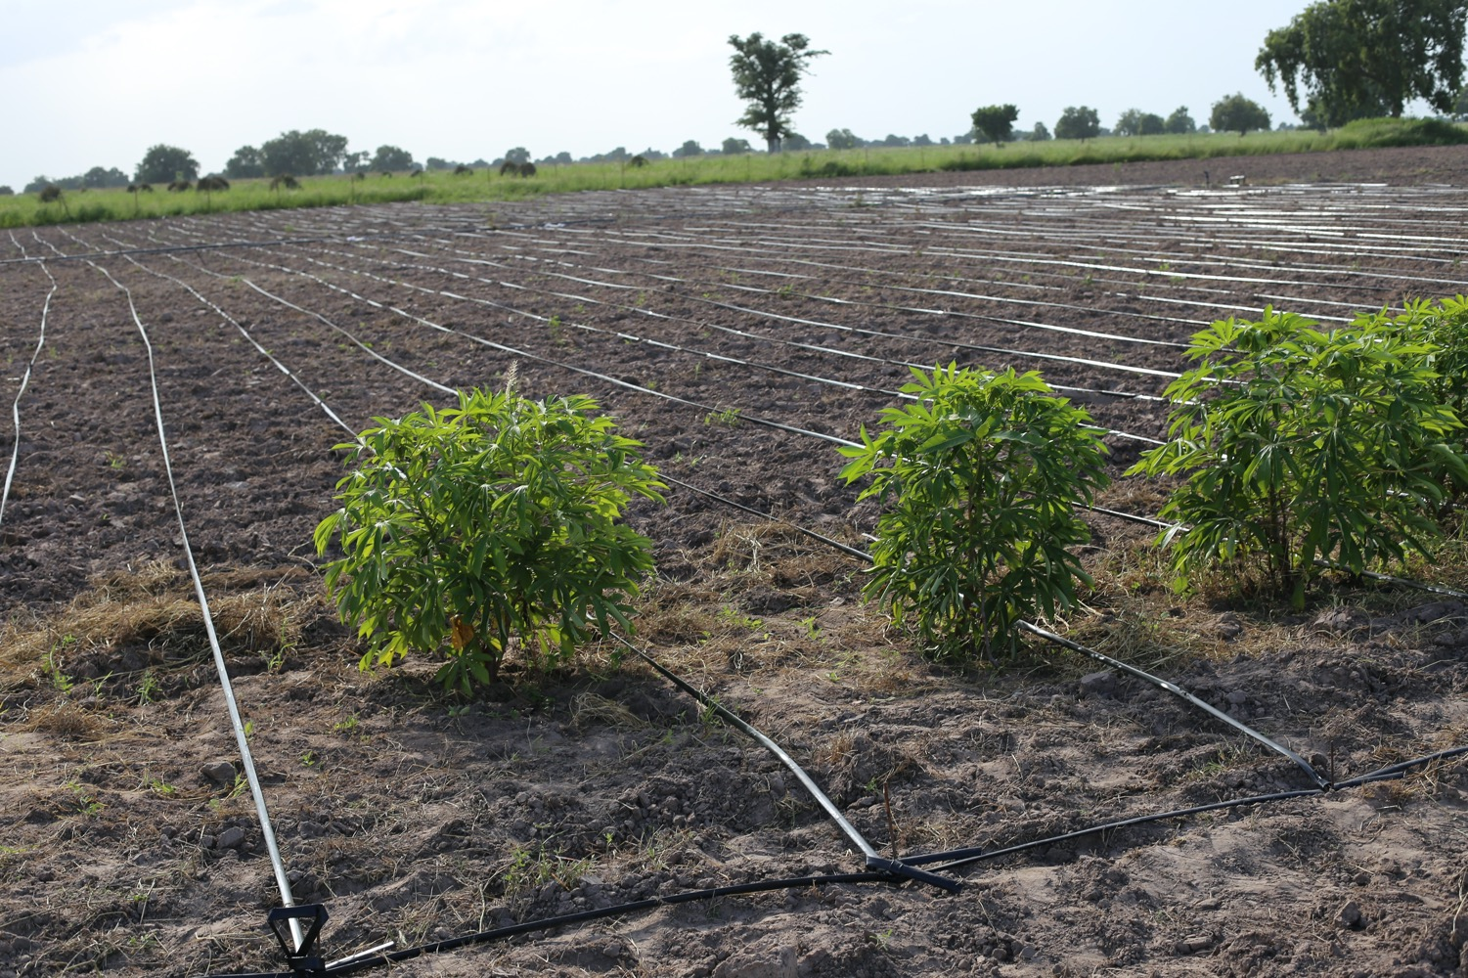
Tha atharrachadh na gnàth-shìde a’ toirt buaidh air a h-uile duine, ach chan eil airgead gu leòr no goireasan teicneòlais gu leòr aig a h-uile dùthaich airson na ceumannan a roghnaich iad a chur an sàs.

Slide 16
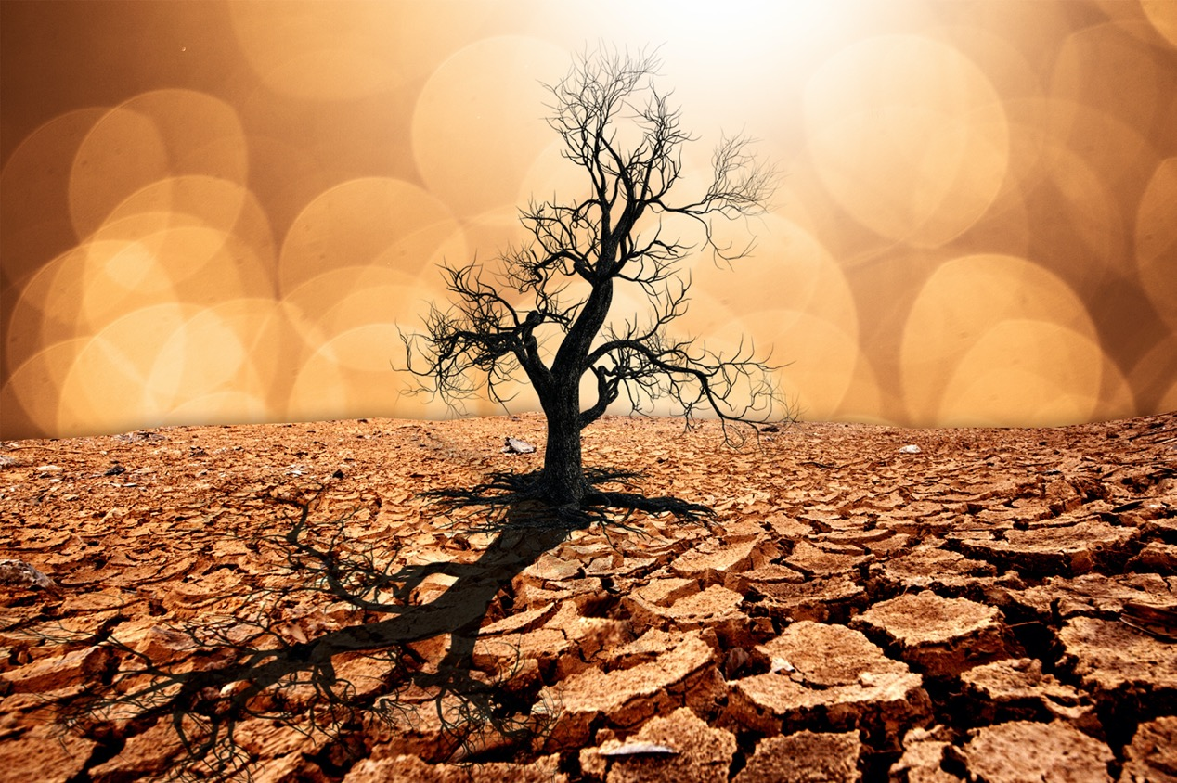
Tha teòthachd na Talmhainn ag èirigh agus tha an t-àrdachadh a’ toirt droch bhuaidh air a’ chruinne gu lèir.

Slide 17
’S e sluagh-ghairm COP26 Ag aonachadh an t-Saoghail gus Dèiligeadh ri Atharrachadh na Gnàth-shìde.
Leis gu bheil am facal ‘saoghal’ san t-sluagh-ghairm, tha seo a’ cur cuideam air cho cudromch ’s a tha co-obrachadh eadar-nàiseanta airson dèiligeadh ri atharrachadh na gnàth-shìde.

Slide 18
www.storlann.co.uk
www.gaelic.education

